Slide 1



МУНИЦИПАЛЬНОЕ КАЗЁННОЕ ДОШКОЛЬНОЕ ОБРАЗОВАТЕЛЬНОЕ УЧРЕЖДЕНИЕ
Починковский Д/с № 8
Азбука безопасности на улице и дома для дошкольников
Подготовила: Воспитатель
Кошкина Г.И.
с. Починки 2023г.

Slide 2

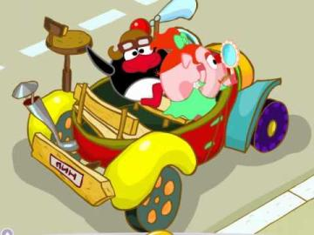
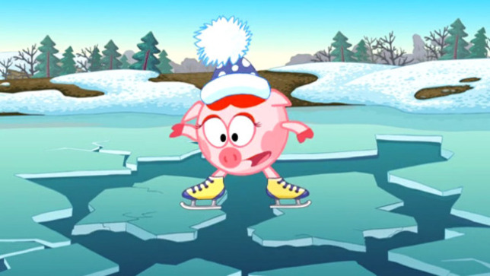
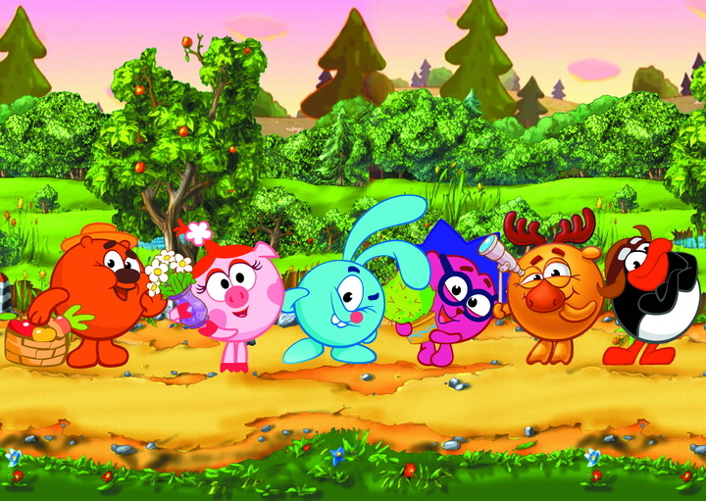
Прогулка полна опасностей…
вблизи водоемов и на тонком льду
на проезжей части
во время прогулки на природе

Slide 3
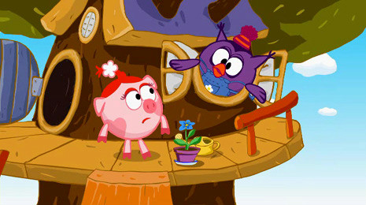

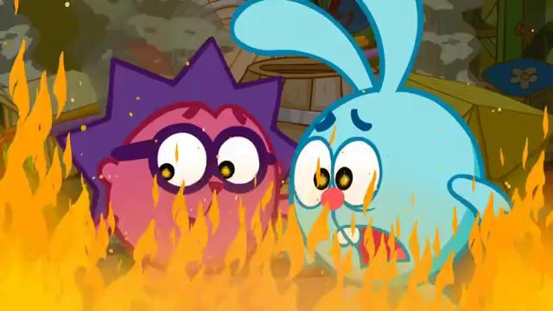
Опасности, которые ты можешь встретить у себя дома
открытое окно или балкон
некоторые предметы быта
экстремальные ситуации (пожар, появление грабителей, получение травмы)

Slide 4



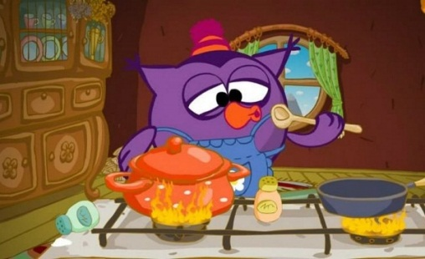


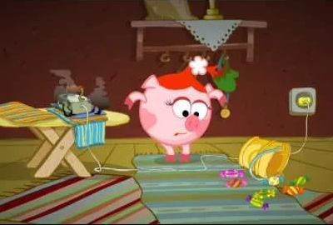
Есть предметы разные: острые, опасные…
Эти брать не должен ты, чтобы не было беды…
- спички
- газовые плиты
- розетки
- электроприборы
Вот немного подрастешь, многому научишься, многое поймешь. В руки ты тогда возьмешь:
- иголку
- ножниц
- нож
Эти же предметы в месте под запретом:
- бытовая химия
- лекарства
- режуще – колющие предметы

Slide 5
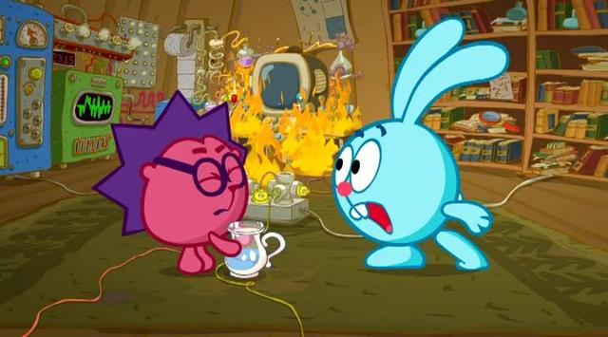
Если дома ты один и игру затеял,
Нож и ножницы не тронь: пальцы чтоб не резал!
И с огнем ты не балуй!
Ведь пожар – не шутка!
Спички, электричество и газ –
До беды минутка!
Маму с папой подожди,
Взрослые помогут:
Чай согреть, мультфильм включить
Газ закрыть и воду.

Slide 6
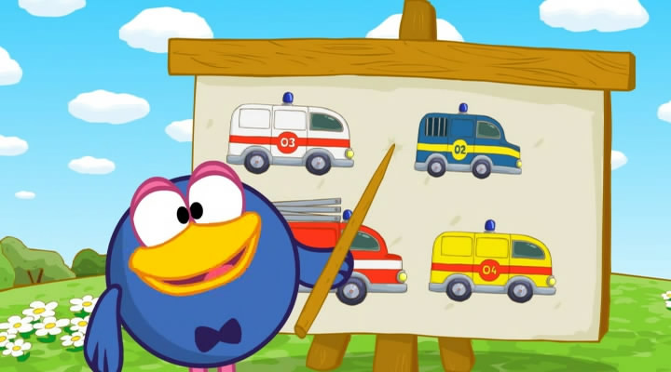
Если в доме вдруг беда: задымились провода
Или пламя рядом вдруг, то ты тогда
Времени уж не теряй и пожарных вызывай.
В руки телефон бери, «01» скорей звони!
Иногда случается
«Чужой» в дом прорывается…
Не стесняйся, не тушуйся
Взрослых ты быстрей зови и в полицию звони.
Цифры важные «02» ты запомни навсегда!
Ну, а если нужен врач,
Взрослому иль малышу
Ты «03» скорей звони и о помощи проси.
Доктор в дом к тебе придет,
Всем поможет, всех спасет!
Хоть и мал ты ростом
Запомнить нужно просто:
Телефоны главные,
Для жизни очень важные!

Slide 7
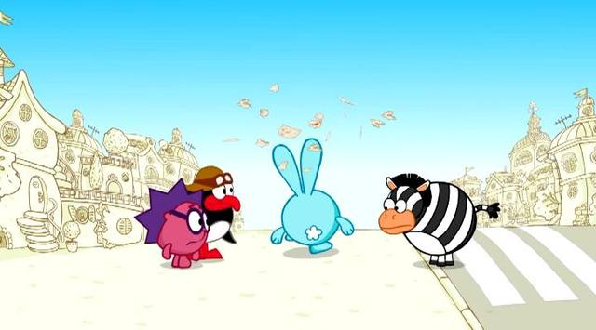
Осторожность соблюдай,
На дороге не зевай!
Раз! Налево посмотри:
Не спеша вперед иди,
Два! Ты вправо погляди:
Коли нет машин вблизи –
Нет преграды на пути!

Slide 8

Лето – вкусная пора,
Рада ей вся детвора!
Много ягод и грибов,
Но не все для наших ртов!
Коль не знаешь, что нашел
Рисковать не нужно!
Чтоб здоровье уберечь
И беду вдруг не навлечь.
Докторам работы чтобы
Не добавили микробы:
Фрукты, овощи ты мой,
Каждый день перед едой!

Slide 9


На прогулку собирайся,
Потеплее одевайся!
Свежим воздухом дыши,
Все на горку, малыши!
Но зимою часто лед
Всем идти нам не дает.
Очень скользко, берегись!
Крепче на ногах держись!
А весною на реке
Не гуляй и налегке:
Тонок лед, опасен он –
Ты на нем не защищен!

Slide 10

Часто любят малыши
Посмотреть в окошко:
Не идет ли дождь и снег.
Спит ли где-то кошка?
Но должны все малыши
Помнить непременно:
Что в открытое окно
Выпасть можно ох, мгновенно!
Чтобы жизнь детей сберечь,
Взрослым лучше запереть
Окна и балконы!
С малышами погулять,
Мамы, выходите!
На прогулке во дворе
За детьми следите!

Slide 11
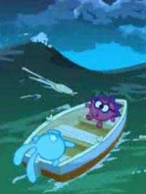

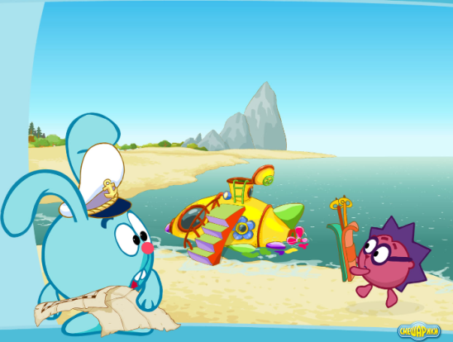
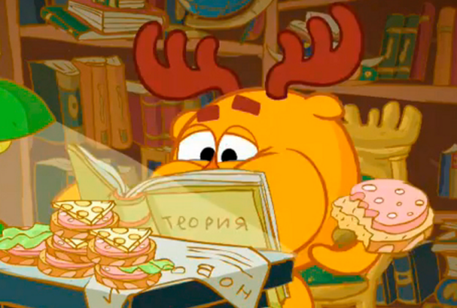
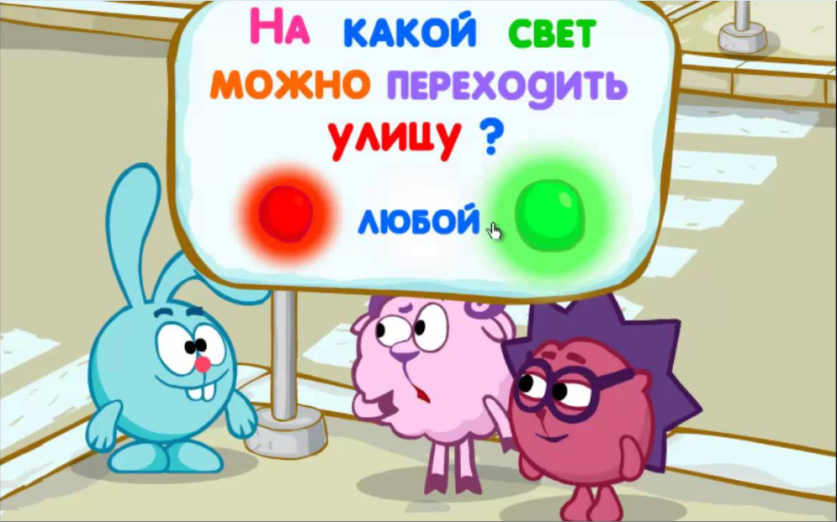
Помоги Смешарикам поступить правильно:
В какую погоду можно отдыхать у воды?
Чья еда полезнее?

Slide 12
Источники:
Авдеева Н.Н., Князева Н.Л., Стеркина Р.Б. «Безопасность: Учебное пособие по основам безопасности жизнедеятельности детей старшего дошкольного возраста.» - СПб.: «ДЕТСТВО-ПРЕСС», 2002.
Картинки из российского мультипликационного сериала «Смешарики» с сайтов:
https://teleperedacha.sineekoltso.ru/w-u_xBf0Se0/smeshariki-po-doroge-so-smesharikami-4-chast/
http://download-telegram.ru/skachat-stikery-smeshariki-dlya-telegram.html
http://kater73.ru/manikyur-i-instrumenty/bezopasnye-multfilmy-dlya-detey
https://www.salitune.com/video/HQVdf3lD1Wg/-
http://ukrkino.ru/2010/11/smeshariki-put-v-prilichnoe-obshhestvo/
http://zaikinmir.ru/kartinki/download/smeshariki/smeshariki-kartinki-84.php
http://m.woman.ru/WomanTV/cartoons/article/125162/
http://www.megainet.info/media/cartoons/3675-smeshariki-azbuka-bezopasnosti-2010-dvdrip-.html
http://www.culture.ru/events/137192/vstrecha-azbuka-kulturi
http://detsad481.ucoz.ru/news/opasnost_otkrytykh_vodoemov_v_kholodnoe_vremja_goda/2015-11-16-184
http://picsreview.ru/smeshariki-bobslei-delo-principa/
http://topsgamesonline.com/смешарики-нюша-катается-со-снежной-го/
https://otvet.mail.ru/question/187702775
http://pobedpix.com/smeshariki-lili
http://ucrazy.ru/foto/1174269977-smeshariki_2_chast.html
http://picsreview.ru/smeshariki-kartinki-vseh-geroev/

